Slide 1
Дипломная работа:
Роль социальных сервисов Интернета В предвыборной кампании Барака Обамы в 2008,2012 гг
Студентки V курса:
Герявенко Софьи Сергеевны
Научный руководитель:
Проф. Титова Светлана
Владимировна

Slide 2
Цель определить роль новейших технологий в построении и проведении предвыборной кампании Барака Обамы.
Проследить историю применения новейших технологий на выборах
Изучить методы и стратегии проведения предвыборных кампаний
Задачи
Определить типы и виды новейших технологий, их социально-политические возможности
Сравнить использование новейших технологий в кампаниях Барака Обамы 2008 и 2012
Проследить этапы интеграции новейших технологий в кампании 2008 и 2012 года

Slide 3
Материалы для исследования
Теоретическая часть: исследования российских и западных политологов, социологов, философов (Б.Докторов, К.Джанда, Э.Тоффлер).
Практическая часть: материалы Pew Research Center, статьи Vanity Fair, Huffington Post, NY Times, The Guardian.
Материалы президентских кампаний США в 2008, 2012 году.
Официальные страницы Барака Обамы на веб-сайтах Facebook, MySpace, Twitter, Instagram, Google+, YouTube.

Slide 4
Типы избирательных технологий
Рыночный
Организационно-партийный
Комплексный
Административно-командный
Неструктурированный

Slide 5
Стратегии проведения избирательной кампании
Крейсерская
Стратегия большого события
Стратегия рывка
Стратегия «гребенки»

Slide 6
Телевидение
(Кеннеди,1960)
Веб-сайты кандидатов
(Клинтон, 1996)
E-mail рассылка
(Клинтон, 1996)
Новейшие технологии
Облачные технологии и мобильные приложения
(Обама 2008, 2012)
Социальные сервисы
(Обама,2008)

Slide 7
Социально-политические возможности Веб 2.0 (по таблице Тима О’Рейли)
Новейшие формы агитации
Обновление информации
Интерактивность
Стратегическое позиционирование:
Веб 2.0 как платформа.
«Коллективный разум»
Появление гибких Интернет-приложений
Отсутствие терминологии
Позиционирование пользователя:
Самостоятельный процесс отбора информации.
Использование различных гаджетов
фандрайзинг
Вирусные технологии
«демократия мелких спонсоров»
Экономия средств
Сбор пожертвований через Интернет
Привлечение молодежи

Slide 8
Повышение политической активности с помощью Веб 2.0
Сбор пожертвований и создание положительного образа кандидата
Беспрецедентный доступ к политической информации
Предоставление возможности взаимодействия между избирателями

Slide 9
Использование ИКТ в ходе предвыборной кампании 2008 года.
Блоги- специальный сайт, который ведется от имени определенного человека, а сообщения появляются в хронологическом порядке (Twitter, YouTube)
Социальные сети- многопользовательский интерактивный веб-сайт, предназначенный для общения и наполнения содержанием самими участниками сети (mybarackobama.com, Facebook, YouTube, MySpace)

Slide 10
Популярность Обамы и Маккейна на веб-сайтах (по количеству посещений).
По материалам сайта Pew Research Center

Slide 11
Предвыборная кампания 2012 как пример использования новейших компьютерных и мобильных технологий в политической борьбе
Микротаргетирование
«Обама везде»
«Убеждение посредством взаимодействия»
Облачные технологии
Мобильные технологии

Slide 12
Мобильные и облачные технологии в политической жизни американского общества
Инструмент массового воздействия и коммуникации:
рассылка информационных смс-сообщений
политические рингтоны
заставки для телефонов
мобильные сайты и приложения вирусный
образ «доступности» кандидата эффект
диалог с избирателями
мобильность

Slide 13
Популярность кандидатов на веб-сайтах (по количеству посещений)
 | Барак Обама | Митт Ромни
Facebook | 34,5 млн | 10,5 млн
Twitter | 24,2 млн | 1,3 млн
YouTube | 267 млн | 25 млн

Slide 14
Сравнение предвыборных кампаний 2008 и 2012 года (по количеству пользователей в Интернете)
Увеличение процента явки избирателей (64% в 2008 году, 70% в 2012 году).
Увеличение популярности социальных сетей (количество друзей на Facebook в 2008 году- более 790 тысяч, к 2013 году- 35,5 миллионов).
Увеличение популярности в блогах ( количество подписчиков на YouTube в 2008 году- 83 тысячи, в 2012- 207 тысяч).

Slide 15
Средства, собранные в ходе избирательных кампаний 2008 и 2012
 | 2008 | 2012
Собрано онлайн | 500 млн | 690 млн
Пожертвования | 3,95 млн | 4 млн
Средняя сумма на пожертвования | 126$ | 156$

Slide 16
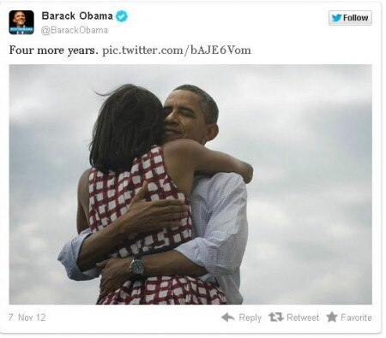
Спасибо за внимание!

Slide 17
Основные источники информации об избирательной кампании
Источник | 2004 | 2008 | Динамика
Телевидение | 76% | 68% | -8%
Сетевое телевидение | 40% | 44% | +4%
Печатные газеты | 46% | 33% | -13%
Радио | 22% | 16% | -6%
Журналы | 6% | 3% | -3%
Интернет | 21% | 36% | +15%

Slide 18
 | Митт Ромни | Барак Обама
Персонал | 63,2 | 33,3
Теле/радио | 412 | 215
Online-реклама | 118 | 100,6
Телемаркетинг | 35,2 | 74,5
Консультации по фандрайзингу | 6,5 | 31
Опросы/исследования | 32,1 | 19,3
Итого | 919,3 | 885,6

